Slide 1
なにが ありますか。

Slide 2
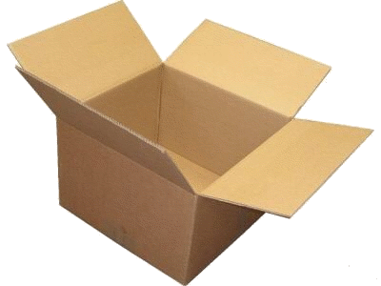
はこの なか

Slide 3
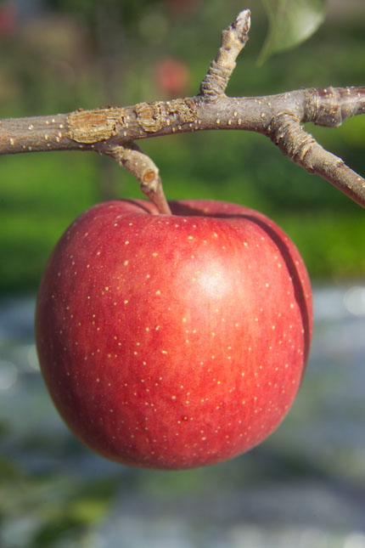
はこの なかに りんごが あります。

Slide 4
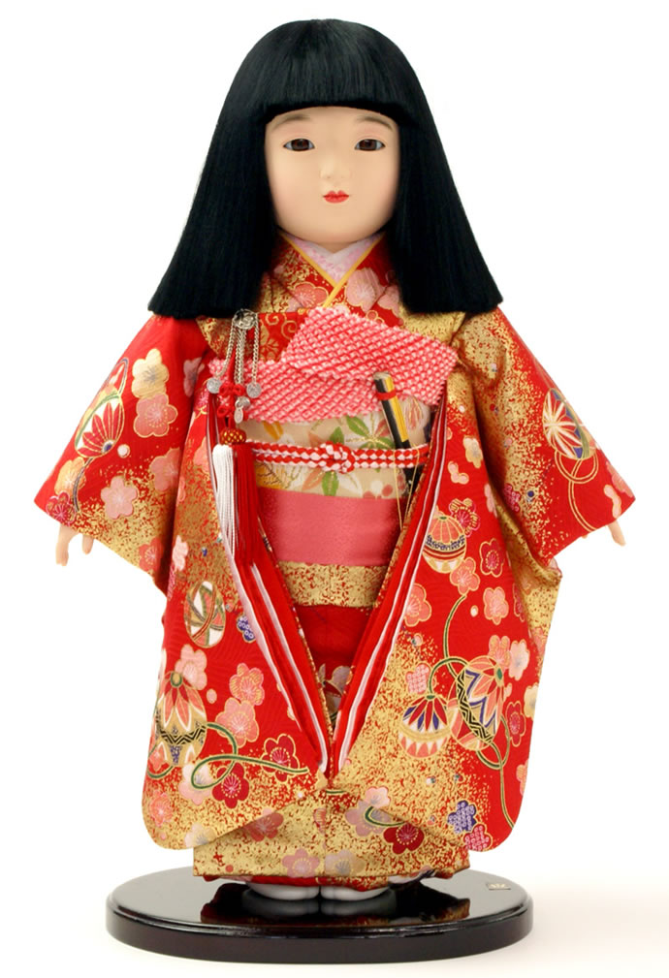
にんぎょうが あります。

Slide 5
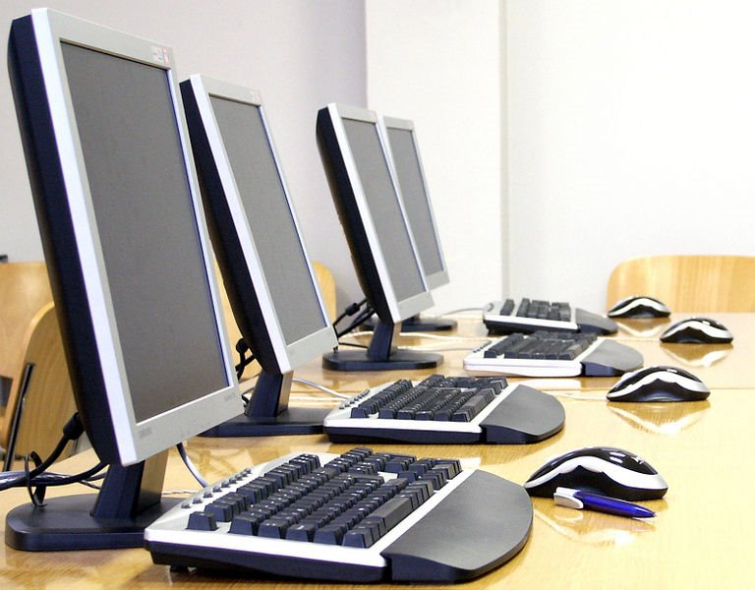
パソコンが あります。

Slide 6
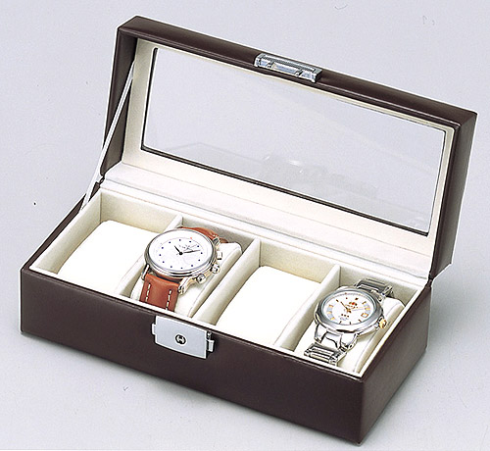
とけいが あります。

Slide 7
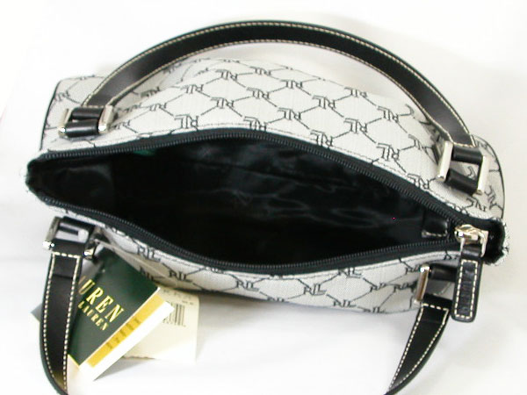
ハンドバッグの なか

Slide 8
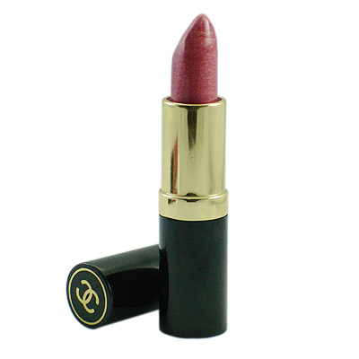
ハンドバッグの なかに くちべにが あります。

Slide 9
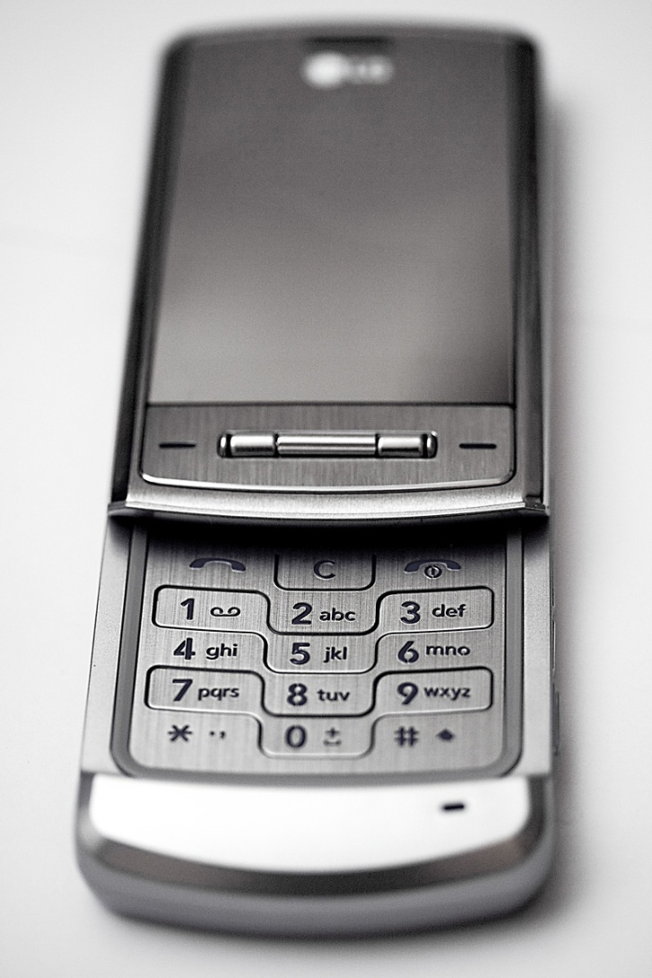
けいたいが あります。

Slide 10
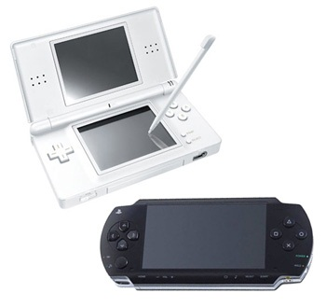
ゲームが あります。

Slide 11
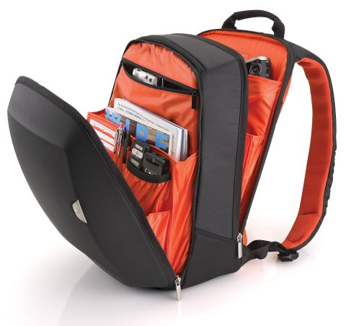
かばんの なか

Slide 12
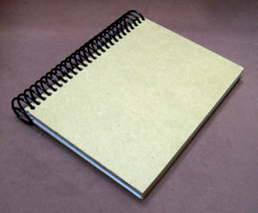
かばんの なかに ノートが あります。

Slide 13

ほんが あります。

Slide 14
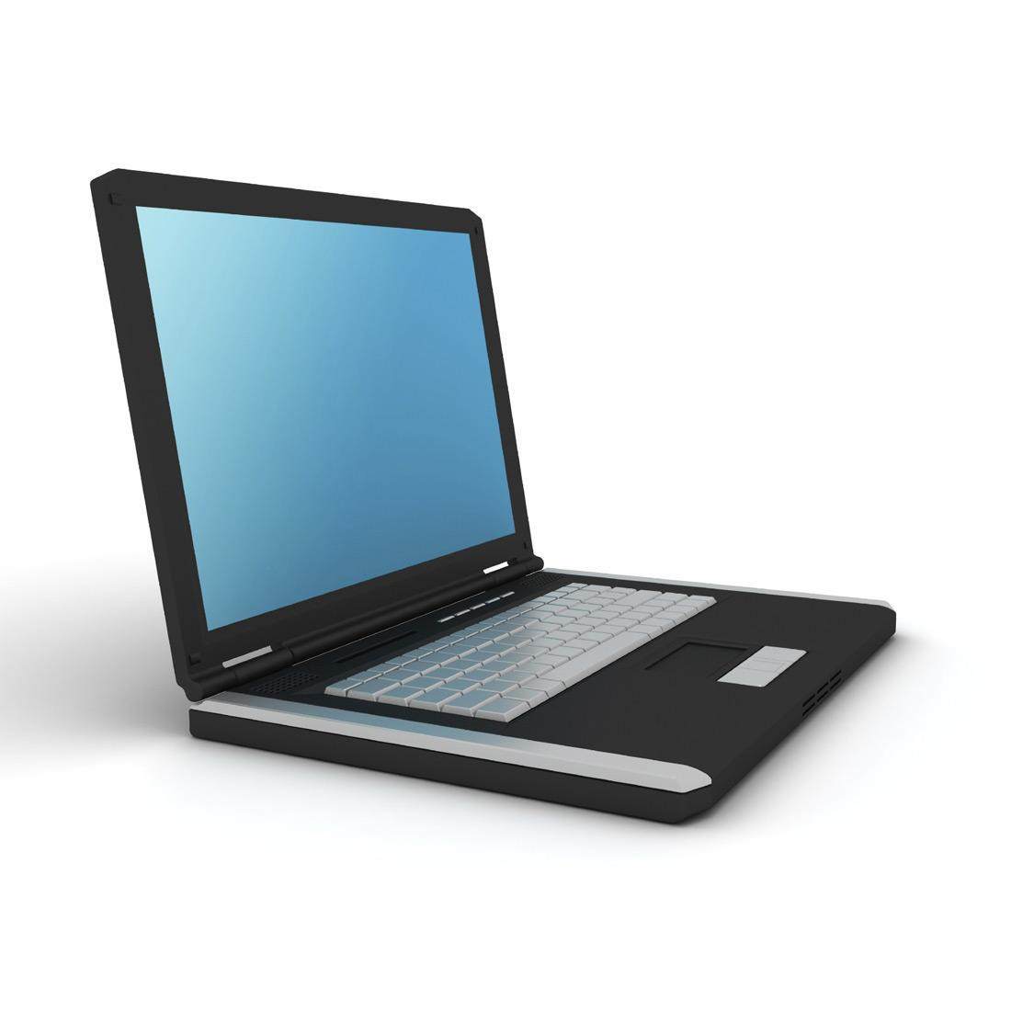
ノートパソコンが あります。

